Slide 1
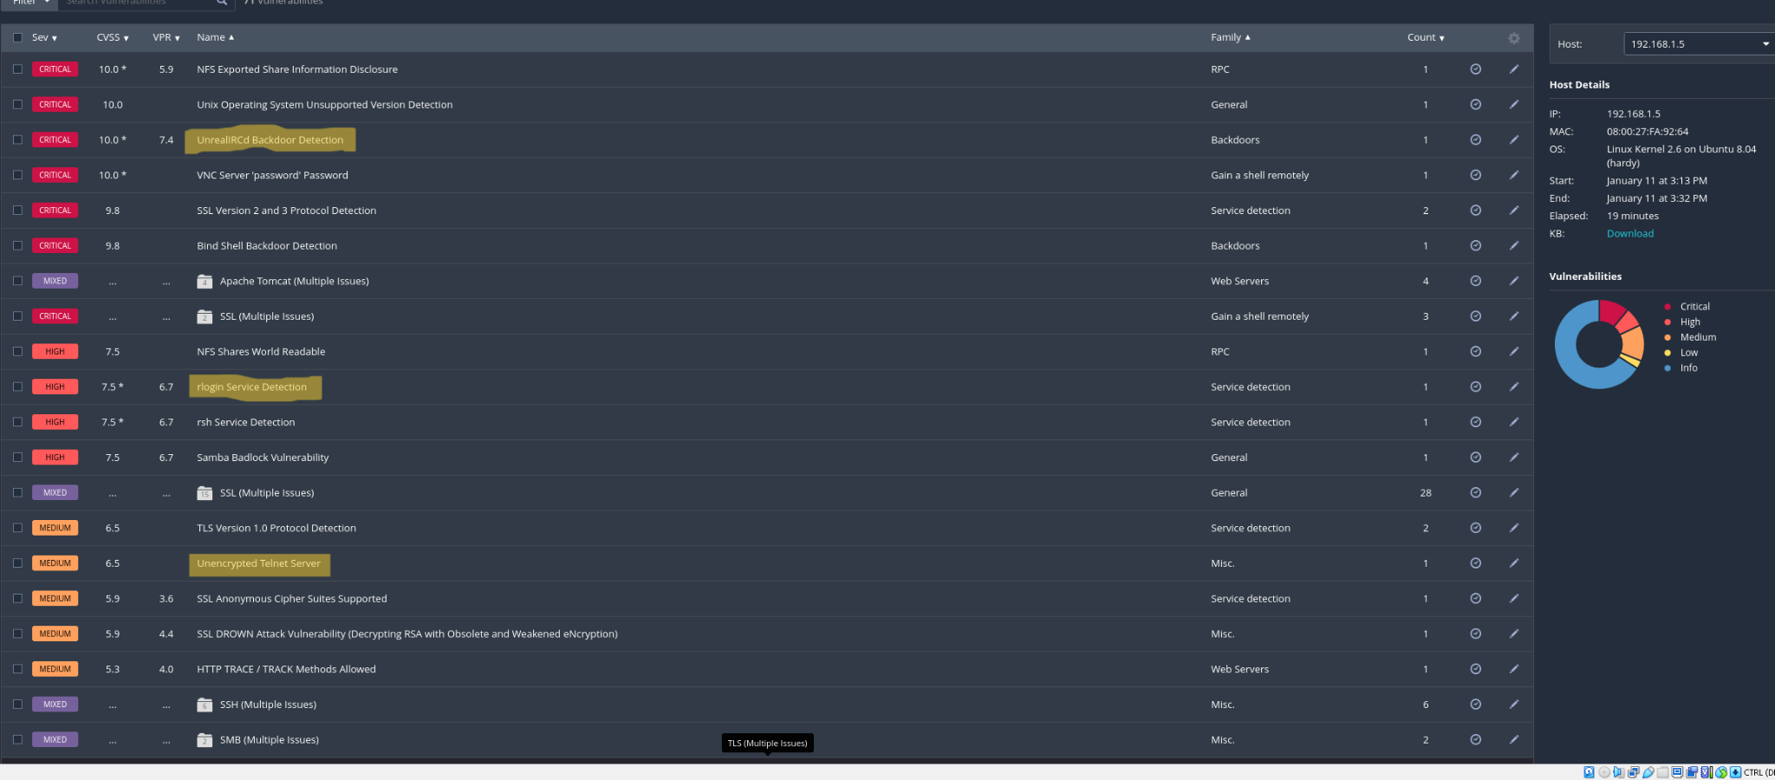
Lo scan effettuato mostra le seguenti vulnerabilità presenti sulla macchina metasploitable, le vulnerabilità evidenziate sono quelle su cui decido di lavorare per eliminarle.

Slide 2
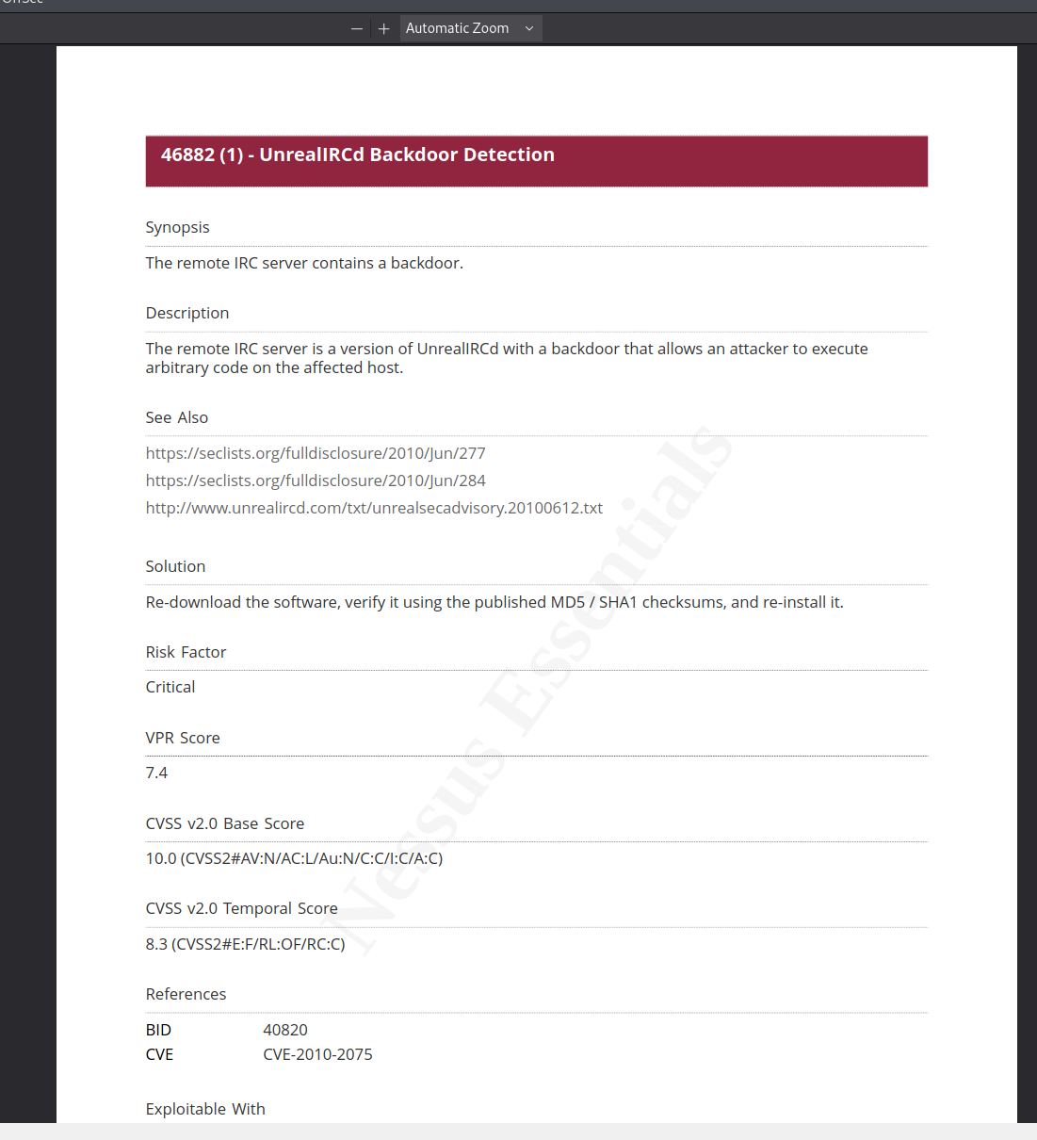
UnrealIRCd Backdoor Detection
Scelgo di lavorare subito sulla Backdoor presente nel server IRC essendo una vulnerabilità a rischio critico come evidenziato dal report che Nessus mette a disposizione. Il rimedio ottimale in questa situazione sarebbe di aggiornare il software e reinstallarlo, ma metasploitable non consente questa procedura.
Di fatto la Backdoor in generale è un software molto pericoloso per un sistema in quanto permette ad un attaccante di muoversi e gestire l’host da remoto.

Slide 3
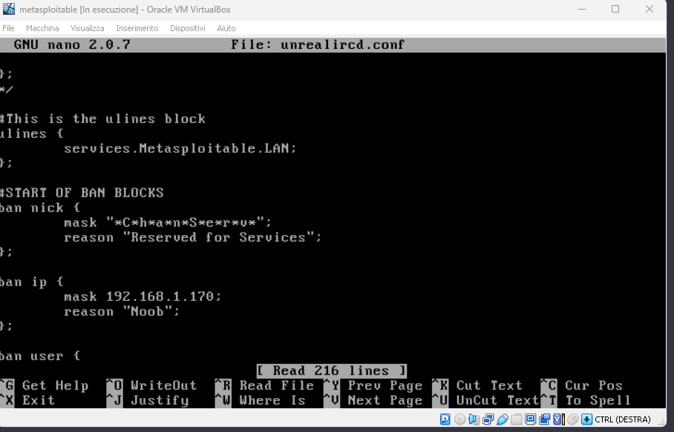
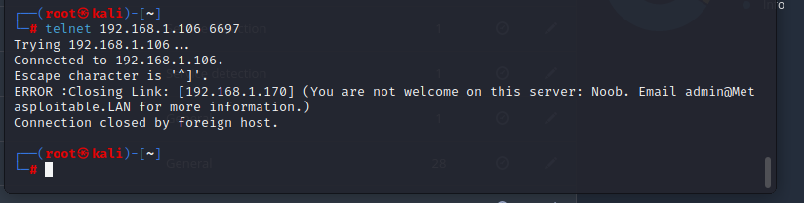
Per rimediare o quanto meno mitigare i danni che può causare questa backdoor decido di andare a modificare la configurazione del blocco “ban block” presente nel file unrealircd.conf. L’immagine mostra che è possibile bloccare un determinato indirizzo ip inserendolo nel parametro mask. C’è anche un’opzione per inserire il motivo del blocco: reason “Noob”. Salviamo quindi le impostazioni e proviamo a mandare una richiesta IRC tramite kali.
ip di kali
La porta che utilizza il servizio IRC è la 6697, come vediamo la connessione viene chiusa grazie alla configurazione che abbiamo immesso in metasploitable.
In un contesto reale questa non è la soluzione migliore in quanto non elimina la backdoor ma ne limita l’impatto sulla rete IRC.

Slide 4
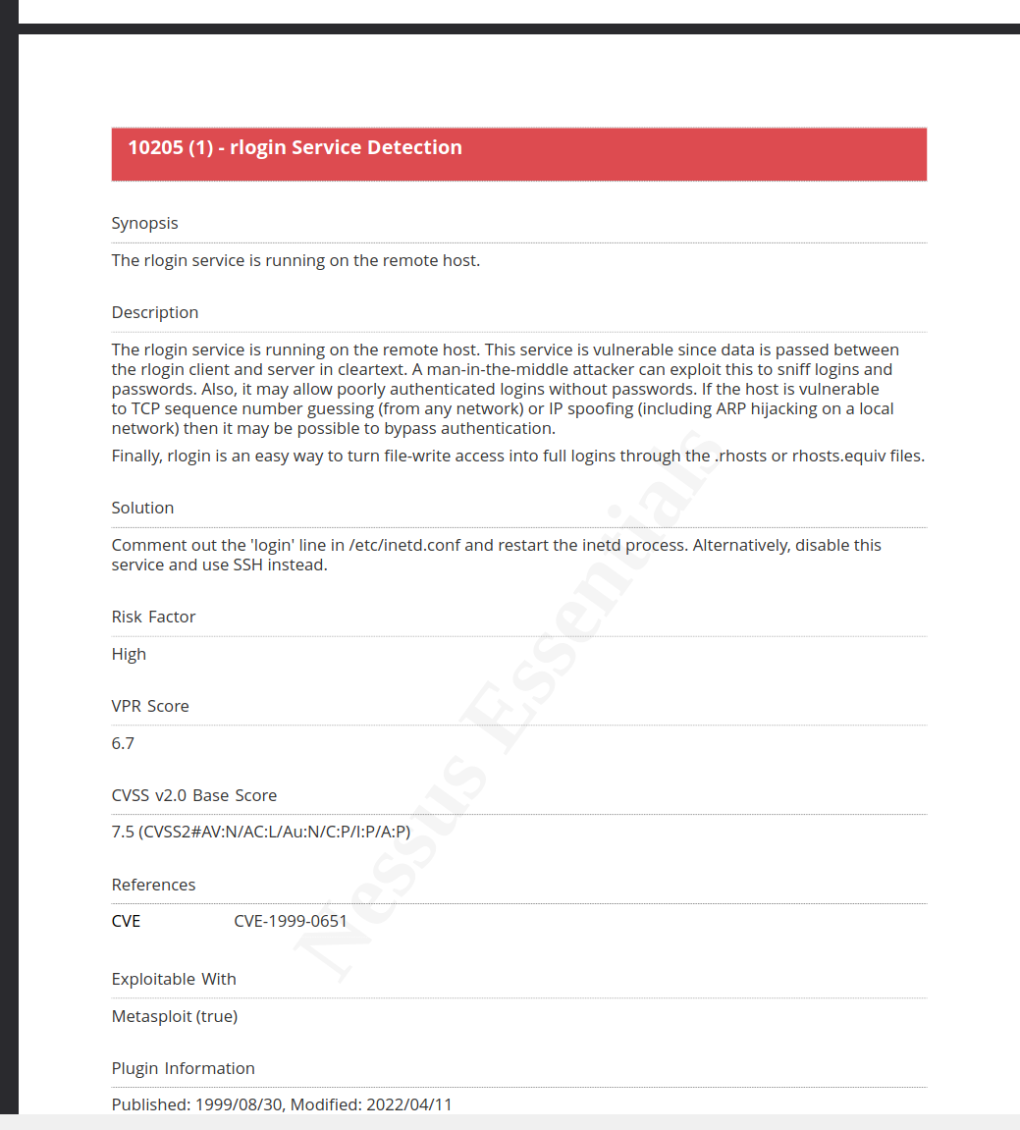
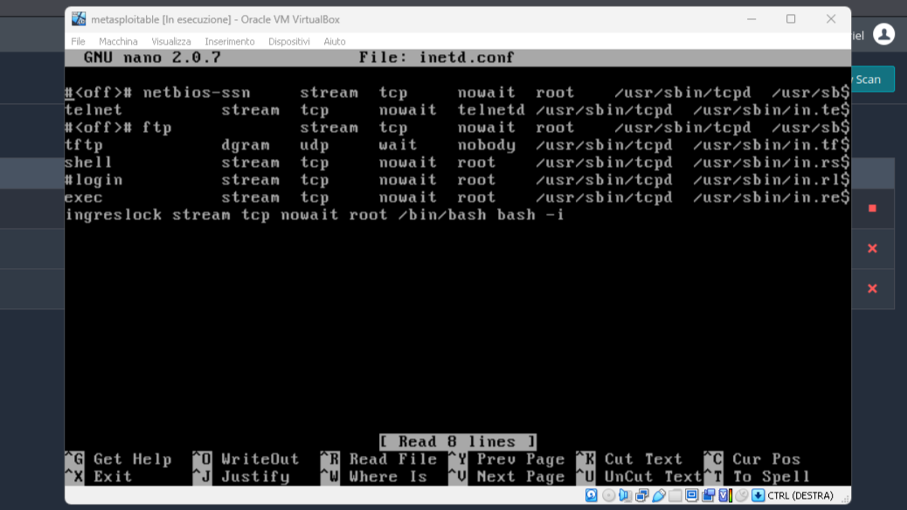
rlogin Service Detection
Questa vulnerabilità prende in considerazione il servizio di rlogin che essendo attivo permette il login da remoto di un utente. Il problema sta nel fatto che i dati che passano tra un client e un server tramite rlogin non sono criptati, esposti quindi ad un attacco man-in-the-middle.
Tramite la configurazione del file inetd.conf è possibile mettere a commento la riga di login con # per disattivarne la funzionalità(i commenti non vengono interpretati dal programma).

Slide 5
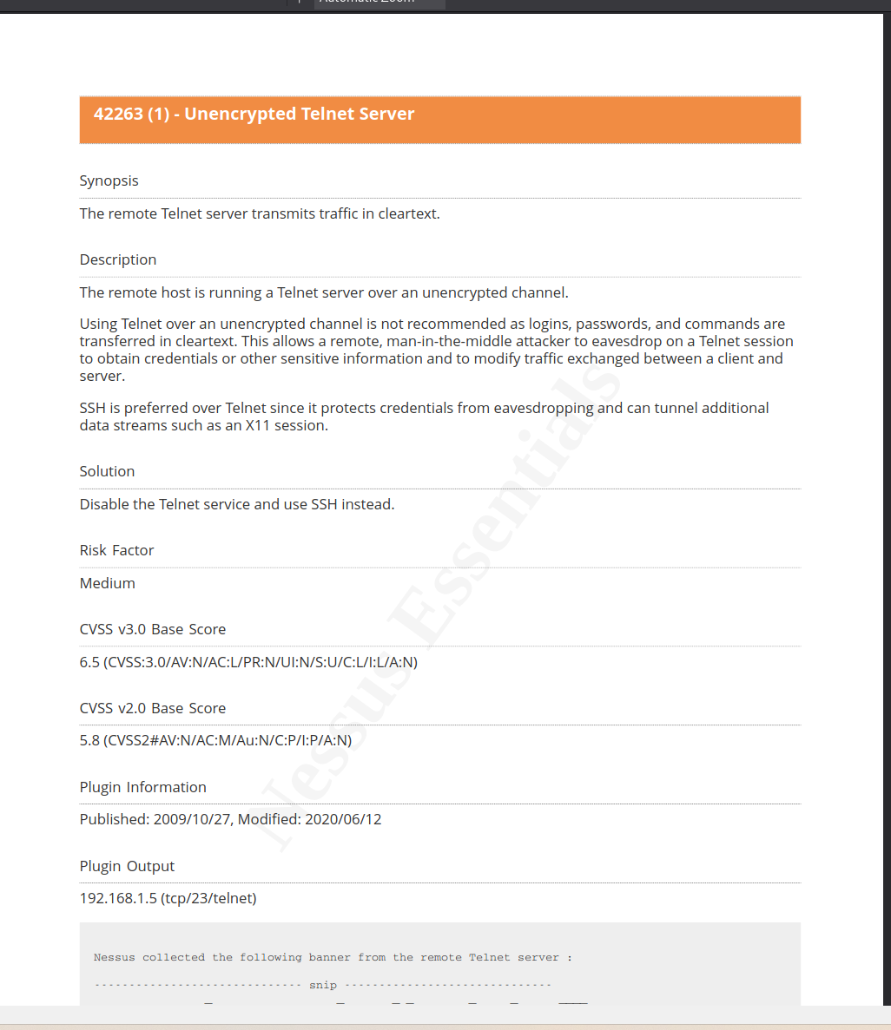
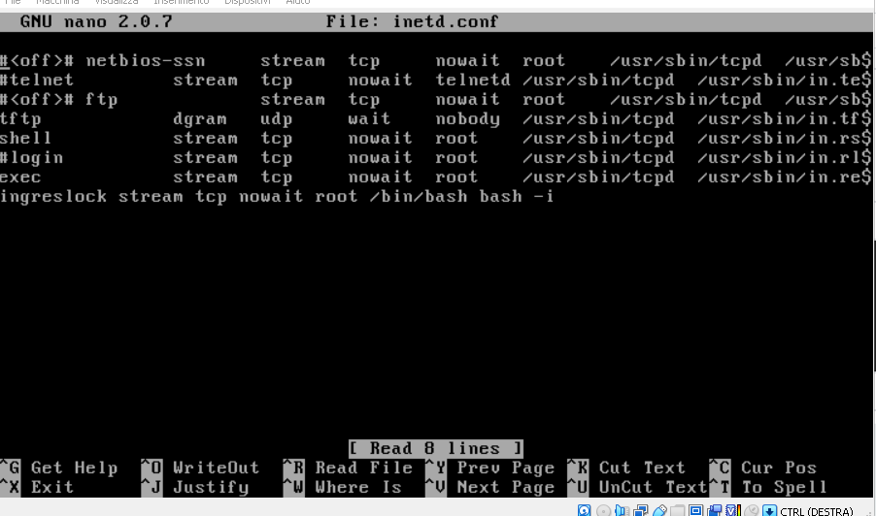
Unencrypted Telnet Server
In questo caso la vulnerabilità sta nell’utilizzo di un servizio telnet da parte di metasploitable, visto che i dati del servizio telnet sono trasmessi in chiaro.
Anche in questo caso il problema può essere risolto a livello di configurazione, prendiamo il file inetd.conf e mettiamo a commento la riga di telnet per disabilitare il servizio.

Slide 6
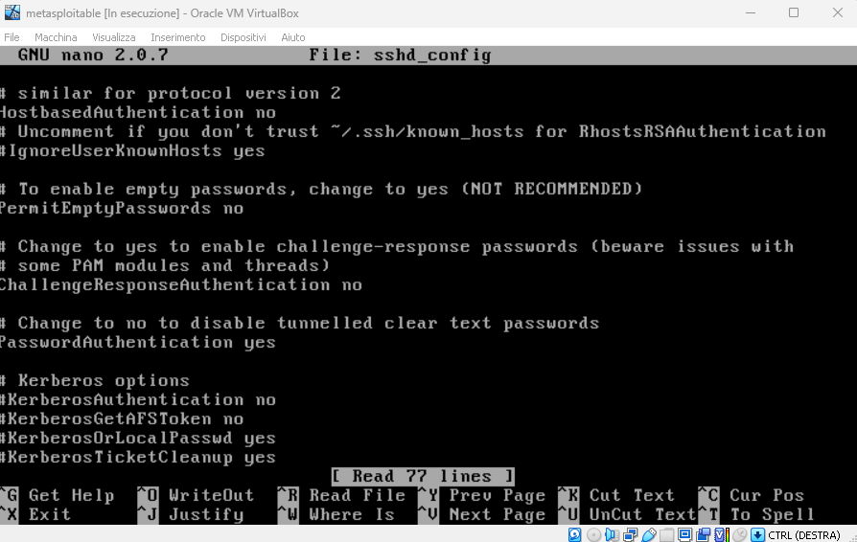
Per permettere la comunicazione in maniera criptata è però necessario un ulteriore step per abilitare il servizio ssh. Apriamo il file sshd_config e togliamo # prima della riga PasswordAuthentication yes(in modo da renderlo un azione interpretabile) e obbligando ad effettuare il login tramite password.

Slide 7
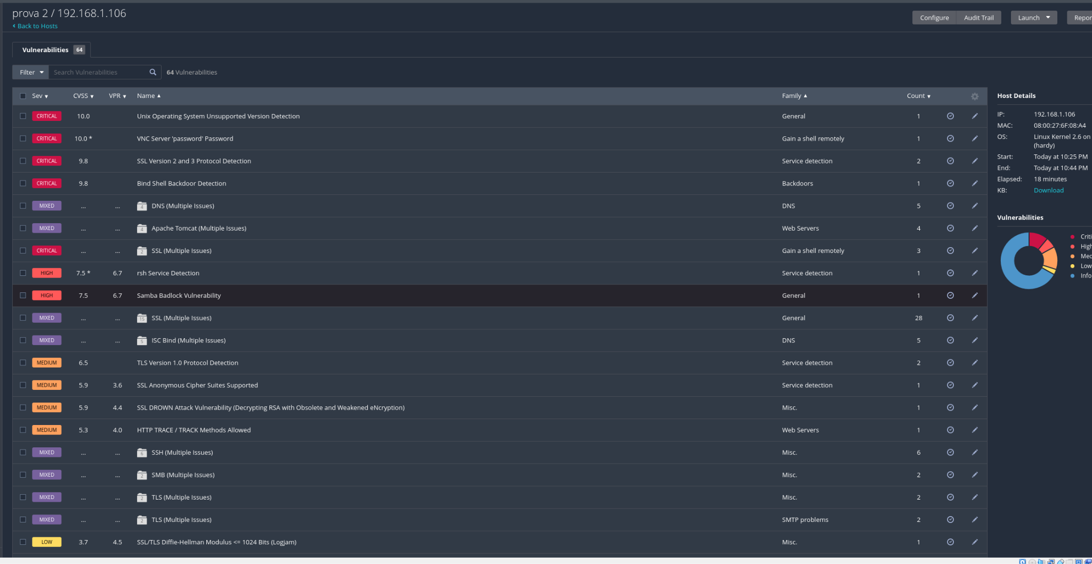
Infine effettuo un ulteriore scansione dopo le modifiche per accertarmi che siano state risolte le vulnerabilità.

